Slide 1
LA CARTA. Diseño de menú y carta.
4 año A
PROFESOR: Sandra Díaz Baeza,
José Luis Muñoz Quinteros.
Liceo José Victorino Lastarria.
Rancagua
“Formando Técnicos para el mañana
Unidad Técnico-Pedagógica

Slide 2
MODULO: diseño de menú y carta, guía presentación n°4 semana del 06 al 10 de abril.
Liceo José Victorino Lastarria
Rancagua
“Formando Técnicos para el mañana
Unidad Técnico-Pedagógica
OA n°5: Elaborar cartas y menús para servicios y establecimientos de consumo frecuente o masivo, que consideren la estación año, el tipo de cliente y sus requerimientos nutricionales, la disponibilidad de los insumos.
Objetivo: comprender las características que componen un carta de restaurante.

Slide 3
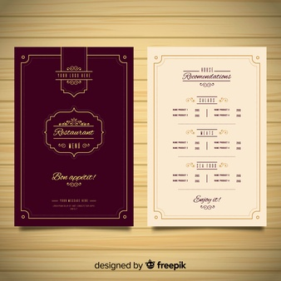
LA CARTA.
La carta es el compendio de todos los platos que ofrece el restaurante y en el que suele estar incluido el menú del día. La carta admite múltiples variantes o variaciones a la hora de pedir la comanda mientras que el menú es uno. El precio del menú y de la elección hecha a través de la carta suele ser una diferencia (el del menú es un precio cerrado).

Slide 4
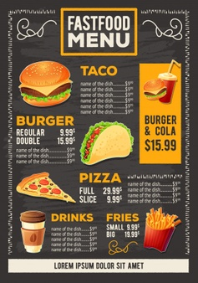
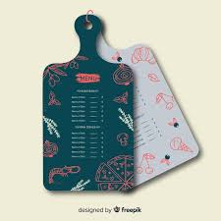
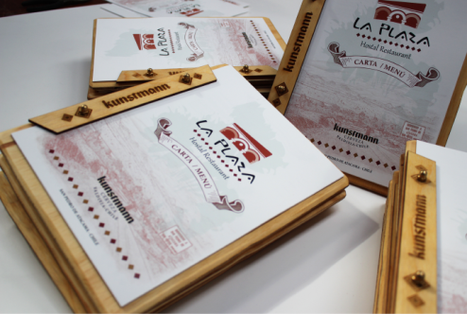
ASPECTOS DE LA CARTA
Para hacer una buena carta hay que tener en cuenta dos aspectos básicos, uno que viene dado por el chef del restaurante, que son los platos que la van a componer y, por otro lado, el diseño de la misma, que debería ponerse en manos de un profesional.

Slide 5
DISEÑO.
EL diseño debe ser consecuente con el resto de la decoración del restaurante o incluso de los platos que forman el menú, añade un plus al grado de satisfacción del cliente. Algo tan sencillo como contar una historia al comienzo de la carta a modo de introducción de la experiencia que vamos a vivir o añadir la explicación de lo que el chef quiere transmitirnos con sus creaciones puede mejorar nuestro menú.

Slide 6
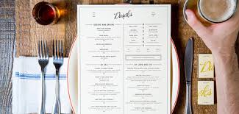
REDACCIÓN.
Los platos tienen que estar bien explicados pero sin aburrir al cliente, esto evitará que se le tenga que preguntar constantemente por los ingredientes de cada receta al camarero. Pero tampoco tiene que pecar de explicaciones demasiado extensas porque el comensal se cansará de leer y no llegará al final de la misma. Además, acortaremos tiempos de espera innecesarios para tomar la comanda si elaboramos una carta ajustada.

Slide 7
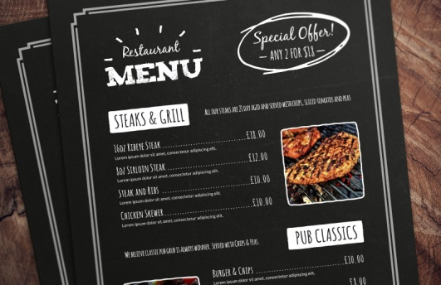
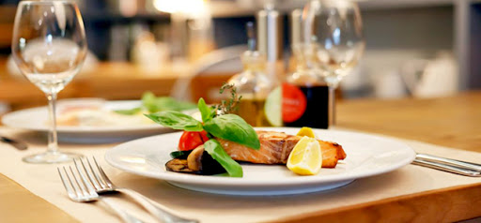
ORGANIZACIÓN DE LAS SECCIONES.
Debemos tener en cuenta la dirección de lectura que seguimos para colocar primero unos platos u otros. El ojo está acostumbrado a leer de izquierda a derecha y de arriba abajo, por tanto, no podemos poner nuestros platos estrella al final de la carta, ya que es posible que antes de llegar a ellos el cliente haya decidido ya lo que va a comer. Lo primero que hay que tener en cuenta es cuáles van a ser los platos que más nos interesen a nivel económico, es decir, aquellos que serán más rentables para nuestro negocio y buscarles un lugar privilegiado.

Slide 8
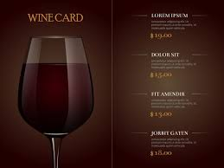
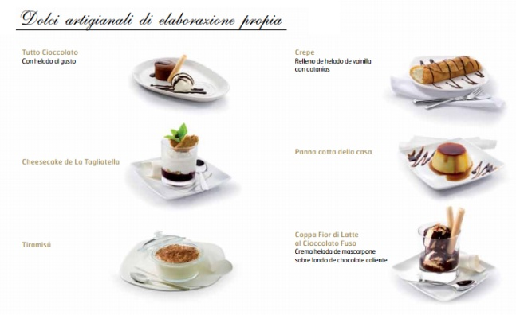
UBICACIÓN DE LOS VINOS Y LOS POSTRES.
Carta de vinos
Postres
Dependiendo de cómo sea nuestro restaurante ofreceremos una carta de vinos separada del resto o incluiremos un apartado de bebidas en la de los platos. Si nuestro restaurante es de un nivel medio-alto es imprescindible contar con una carta propia para la bodega de vinos.
En cuanto a los postres tenemos dos opciones, mostrarlos con el resto de platos para que el cliente pueda verlos desde un principio o tenerlos en una carta aparte. Si escogemos la primera opción corremos el riesgo de que se reduzcan los entrantes para “hacer hueco” para el postre, mientras que si ofrecemos la carta una vez que han terminado y esta es atractiva, poca gente dirá que no al punto dulce

Slide 9
Saludos queridos estudiantes del liceo técnico profesional José Victorino Lastarria Santander.
Recuerden, no estamos de vacaciones y por motivos de cuidado con nuestra salud y la de ustedes debemos permanecer en casa, pero debemos hacemos nuestro mejor esfuerzo los profesores y ustedes para hacer para trabajar por la educación.
FIN.

